Slide 1
英语语法
从入门到高级（放弃）
代词
Jack M.

Slide 2
代词分类
1、人称代词 6、不定代词
2、物主代词 7、相互代词
3、反身代词 8、关系代词
4、指示代词 9、连接代词
5、疑问代词

Slide 3
1、人称代词
主格：在句子里做主语或者表语
They are students.
他们是学生
It is you.
它是你

Slide 4
1、人称代词
宾格：做及物动词或者介词之后的宾语
I tell her my name.
我告诉她我的名字
I should apologize to her.
我应该向她道歉

Slide 5
1、人称代词
顺序：第二人称（你）-第三人称（他）-第一人称（我）
You and he
你和他
He an me
他和我
You and he and me are all students.
你和他还有我都是学生

Slide 6
1、人称代词
It的用法
天气：It is cloudy.（多云）
时间：It is 6 o’clock.（6点整）
距离：It is 5 miles.（5英里）
环境：It is desert.（沙漠）

Slide 7
1、人称代词
It的用法
指上文提过的某物：
I have a cute cat, and it has blue eyes.（我有一只猫，它有蓝色的眼睛）
不知道性别的人：
She has a cute baby, and it has blue eyes.（她有一个可爱的宝宝，宝宝有蓝色的眼睛）
已经发生的、正在发生的：
Stop it（停下）
打电话分辨人：
Hello, Peter, It’s Jack here.（你好，皮特，我是杰克）

Slide 8
1、人称代词
It的用法
做形式主语：
It is confident that he will win the match.（他有信心赢得比赛）
做形式宾语：
I realized it tough to learn ski well. （ 我意识到学好滑雪很难 ）

Slide 9
2、物主代词
形容词性物主代词，做名词的修饰（的），后面加名词
She is my aunt.
她是我的姑妈
They are their cars.
它们是他们的车

Slide 10
2、物主代词
名词性物主代词，相当于名词，表示事物又表明所属
You're not mine.
你不是我的
Your house is huge, but ours is rather small.
你的房子很大，但是我们的反正很小

Slide 11
2、物主代词
双重所有格，of+名词性物主代词
He is a friend of mine.
他是我的朋友
An old friend of mine.
一个我的老朋友

Slide 12
3、反身代词
表示什么…自己
做宾语，指一个动作反馈到动作发出者身上
Stop! You might burn yourself.
停！你可能会烧到自己

Slide 13
3、反身代词
表示什么…自己
做同位语，表示强调，解释说明，强调名词或者代词
The book itself is interesting.
这本书本身很有趣

Slide 14
人称+形容词性+名词性+反身
 | 主格 | 宾格 | 形容词性物主代词 | 名词性物主代词 | 反身代词
第一人称单数 | I | me | my | mine | myself
第二人称单数 | you | you | your | yours | yourself
第三人称单数 | he she it | him her it | his her its | his hers its | himself herself itself
第一人称复数 | we | us | our | ours | ourselves
第二人称复数 | you | you | your | yours | yourselves
第三人称复数 | they | them | their | theirs | themselves

Slide 15
4、指示代词
说明近处远处、上下文的人或物
单复数 | 代词 | 意思
单 | This这个 | 较近的某人某物
 | That那个 | 较远的某人某物
 | Such这样 | 上文提到的某人某物
 | Same同样 | 上文提到的相同的某人某物
 | It这 | 不清楚的某人某物
复 | These这些 | 较近的某人某物
 | Those那些 | 较远的某人某物

Slide 16
5、疑问代词
用来提出问题的代词，不分单复数，有修饰的名词决定
what, who, whose, whom, which, whatever, whichever ,whoever, whomever

Slide 17
6、不定代词
代替或者修饰不确定的人或物，可以做主语宾语表语定语状语
单数：some、any、each、every、either、nether等
复数：many、few、ones、both、others等
不可数：much、little、all等
复合：something、someone、nothing、nobody等

Slide 18
6、不定代词
some和any的区别
Some
肯定句，表示几个、一些、某个
疑问句，表示建议、请求希望
可以修饰可数名词或者不可数名词
I have some problems.
我有一些问题
Do you want to get some drinks？
你想喝点什么？

Slide 19
6、不定代词
some和any的区别
Any
肯定句，表示任何的
疑问句或者否定句，表示任何一些、任何一个
可以修饰可数名词或者不可数名词
I don’t get any question.
我没有遇到任何的问题
Do you have any drinks？
你有任何喝的吗？

Slide 20
6、不定代词
no和none的区别
No
做定语，表示没有
可以修饰可数名词或者不可数名词
We are no time
我没有时间
I have no answer to these.
我没有回答这些

Slide 21
6、不定代词
no和none的区别
None
做主语宾语表语
表示没有一个人/物
可以修饰可数名词或者不可数名词
None escape the tomb.
万物难逃一死
None of them could escape.
他们谁也跑不掉

Slide 22
6、不定代词
all和both的区别
All
指三者或者以上的人或者物
可以修饰可数名词或者不可数名词
I know all of the five Chinese students.
五个中国学生我都认识

Slide 23
6、不定代词
all和both的区别
Both
指两个人或者物
可以修饰可数名词
They both spoke together.
他们两个齐声说

Slide 24
6、不定代词
every和each的区别
Every
表示每一个
指3个或3个以上的整体中的每一个，侧重于整体
形容词只能做定语
可以修饰单数名词
I eat vegetables every day.
我每天都吃蔬菜

Slide 25
6、不定代词
every和each的区别
Each
表示每个各个
指两个或两个以上中的每一个，强调个别。
代词做主语宾语定语
Each life is precious.
每一个生命都是珍贵的

Slide 26
6、不定代词
either和neither的区别
Either
表示两个中间的任何一个
The woman was either drunk or crazy.
这个女人要么喝醉了要么疯了

Slide 27
6、不定代词
either和neither的区别
Neither
表示either的否定形式，两个都不
I know neither of them.
他们两我都不认识

Slide 28
6、不定代词
other和the other和another的区别
Other
表示不同种类的另一个，其余
Do you like other styles?
你喜欢其他的款式吗？

Slide 29
6、不定代词
other和the other和another的区别
Another
表示同种类的另一个，又一个
I have another story.
我有另一个故事

Slide 30
6、不定代词
other和the other和another的区别
The other
表示两个里面的另一个
Why not try the other box?
为什么不尝试另外一个盒子？

Slide 31
6、不定代词
others和the others的区别
Others
表示其余的人或物，指大部分
Some students are playing football,
and others are watching them.
有些学生正在踢球，其他学在看他们踢

Slide 32
6、不定代词
others和the others的区别
The others
表示其余的人或物，指全部
John and the others are here.
约翰和其他人都在这

Slide 33
6、不定代词
many和much的区别
Many
表示很多，跟可数名词复数连用
I have many friends.
我有很多朋友

Slide 34
6、不定代词
many和much的区别
Much
表示很多，跟不可数名词连用
I have much time.
我有很多时间

Slide 35
6、不定代词
something、anything、nothing、everything、
somebody、anybody、nobody、everybody
someone、anyone、everyone、no one的区别
合成不定代词谓语动词用单数
some- every-开头的用在肯定句中
any-开头的用在否定句和疑问句和条件状语从句中
no-开头的用在否定句中
-thing结尾指物，-one –body结尾指人

Slide 36
6、不定代词
none、no one、nobody的区别
no one和nobody指人，后面不能跟of，谓语用单数
none指人指物，后面能跟of，谓语动词单数复数都行

Slide 37
6、不定代词
none、no one、nobody的区别
Almost no one believed him.
几乎没有人相信他
None of us agreed with him.
我们都不同意他的看法

Slide 38
6、不定代词
a lot of、lots of、a number of、large number of、
a great deal of、plenty of的区别
A lot of、lots of、plenty of修饰可数名词复数和不可数名词
A number of、large number of修饰可数名词复数
A great deal of修饰不可数名词

Slide 39
6、不定代词
a lot of、lots of、a number of、large number of、
a great deal of、plenty of的区别
A lot of people overlook to keep health.
很多人忽视了保持健康
A number of apples are green.
一些苹果是绿色的
A great deal of time can rest.
大量的时间可以休息

Slide 40
6、不定代词
few和a few和little和a little的区别
few/a few 跟可数名词连用，或者代指可数事物
little/a little 跟不可数名词连用，或者指代不可数事物
否定表达
few很少几个；little少到几乎没有
肯定表达
a few有几个；a little有一些

Slide 41
6、不定代词
few和a few和little和a little的区别
I have few apples.
我苹果很少
I have little water.
我水很少
I have a few apples.
我有几个苹果
I have a little water.
我有一点水

Slide 42
7、相互代词
表示相互关系的代词
each other、one another
You can test each other.
你可以互相考验对方
we're still attracted to one another.
我们依然喜欢彼此

Slide 43
8、关系代词
用来引导定语从句的代词，充当定语从句成分
who指人，在定语从句作主语
whom指人，在定语从句作宾语
which指物，在定语从句作主语或者宾语
that指人，相当于who和whom
that指物，相当于which
在定语从句作主语或者宾语

Slide 44
9、连接代词
用引导名词性从句（主语从句、宾语从句、表语从句）
what什么、who谁、which哪个、whose谁的等等

Slide 45
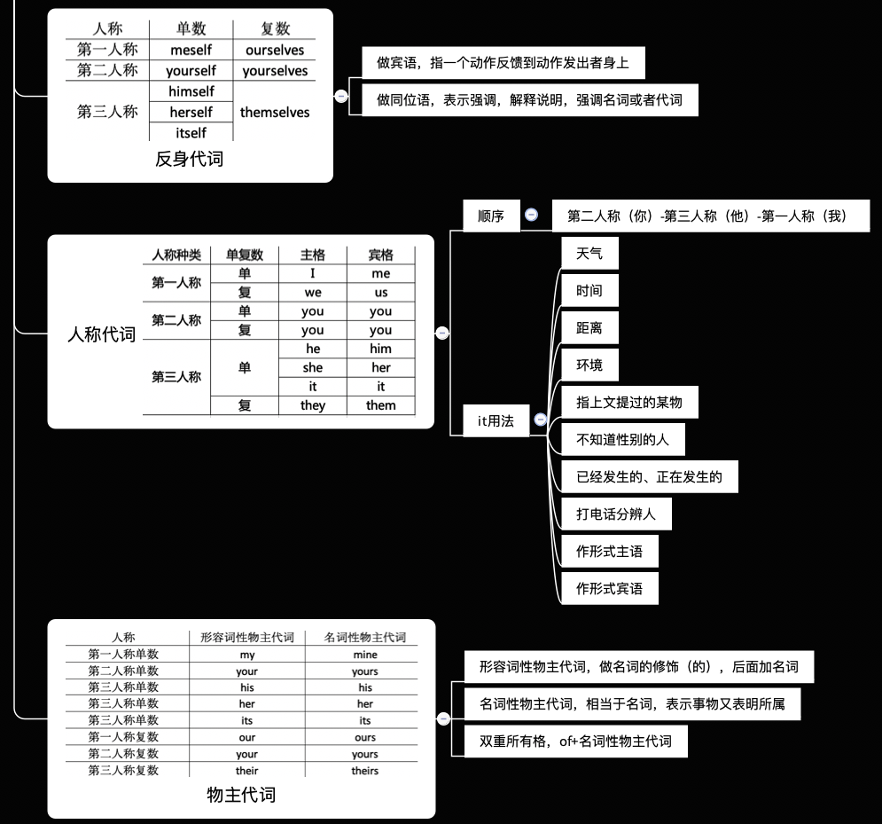

Slide 46
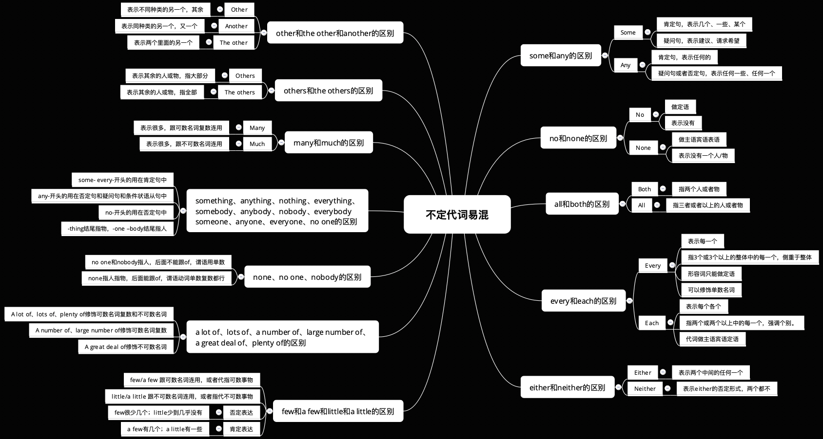

Slide 47
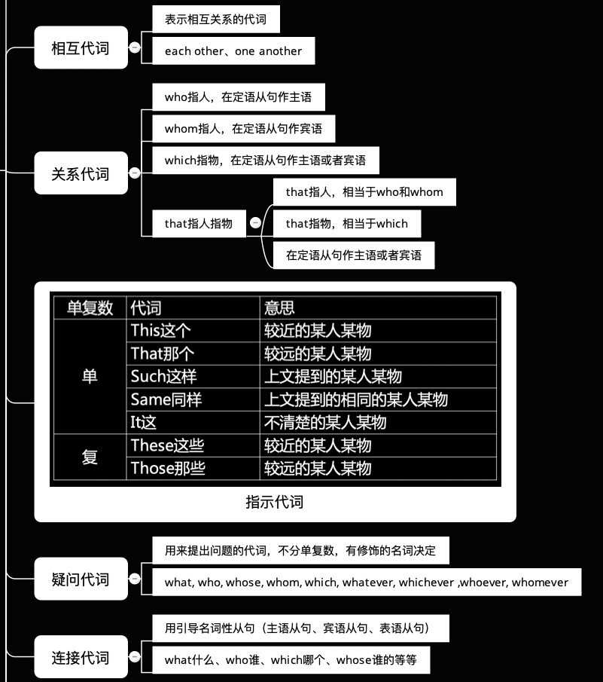

Slide 48
谢谢观看

